Slide 1
Виды сайтов электронной коммерции: интернет-магазины
Классические сайты для прямых продаж товаров или услуг
Включают:
детальный каталог
корзину покупок с возможностью добавления и удаления товаров
интеграцию платежных систем
личный кабинет
Часто на сайт добавляют:
доставку, возврат и поддержку через чат или email
SEO, мобильную оптимизацию и аналитику для улучшения UX
ЦА: Конечные потребители (B2C)
Бизнес-модель:
Прямые продажи с маржой на товарах
Дополнительные доходы от рекламы, партнерских программ, подписок на премиум-функции или кросс-продаж

Slide 2
Виды сайтов электронной коммерции: маркетплейсы
Платформы, объединяющие продавцов и покупателей в едином пространстве
Включают:
систему регистрации продавцов, единый интерфейс для поиска товаров, рейтинги, отзывы и обзоры
централизованную обработку платежей (часто через escrow для защиты)
логистику (самовывоз, доставка продавцами или платформой)
модерацию контента для предотвращения мошенничества
ЦА: покупатели, ищущие разнообразие товаров по низким ценам; продавцы, расширяющие охват без собственной инфраструктуры
Бизнес-модель: Комиссия с каждой продажи, реклама, премиум-подписки для продавцов или услуги логистики

Slide 3
Виды сайтов электронной коммерции: интернет-аукционы
Торги, проводящиеся в реальном времени или с таймером, где участники делают ставки
динамическое ценообразование (цена растет с ставками)
ограниченное время аукциона
уведомления о новых ставках
интеграция с платежами и доставкой
защита от мошенничества
ЦА: Коллекционеры, инвесторы и энтузиасты, ищущие редкие или уникальные товары; покупатели, охотящиеся за скидками; продавцы, желающие максимизировать цену
Бизнес-модель: Комиссия с победителей (5–10% от итоговой цены), плата за листинг или премиум-функции; реклама и партнерства

Slide 4
Виды сайтов электронной коммерции: сайты подписки
Регулярный доступ к товарам или услугам с автоматическим списанием
Включают:
управление подписками (пауза, отмена)
персонализацию (например, выбор предпочтений)
доставку по графику
пробный период, гибкий план (базовый/премиум)
ЦА: Люди, предпочитающие удобство, регулярность, предсказуемость
Бизнес-модель: Регулярные платежи (ежемесячно/ежегодно) с низким оттоком клиентов. Дополнительно: апселлы (расширение подписки), партнерства или продажа данных.

Slide 5
Виды сайтов электронной коммерции: цифровые магазины
Продажа нематериальных товаров с мгновенной доставкой
Включают:
лицензирование (DRM для защиты), стриминг или скачивание
интеграцию с устройствами
обновления и поддержку
часто – демо-версии и отзывы
ЦА: Пользователи гаджетов, геймеры, читатели и творцы, ищущие цифровой контент. Аудитория техно-энтузиастов
Бизнес-модель: Продажа лицензий с высокой маржой (низкие затраты на хранение). Дополнительно: подписки, реклама или партнерства с разработчиками.

Slide 6
Виды сайтов электронной коммерции: краудфандинговые платформы
Сбор средств на проекты через публичные кампании
Включают:
описание проектов, цели финансирования, вознаграждения (товары, акции)
сроки и обновления
интеграцию платежей
модерацию
ЦА: Инноваторы, стартаперы и творцы, ищущие поддержку; доноры, мотивированные идеями или вознаграждениями
Бизнес-модель: Комиссия с успешных кампаний (3–5%), плата за премиум-функции, реклама

Slide 7
Виды сайтов электронной коммерции: купонные и скидочные сайты
Агрегация скидок и купонов от партнеров
Включают:
таймеры акций, персональные рекомендации, мобильные приложения
интеграцию с платежами и доставкой
часто – локальные оффлайн-предложения
ЦА: Экономные покупатели, семьи и студенты, ищущие выгодные сделки. Фокус – на локальные рынки
Бизнес-модель: Комиссия от партнеров или продавцов, реклама, премиум-подписки.

Slide 8
Виды сайтов электронной коммерции: социальная коммерция
Интеграция покупок в соцсети
Включают:
шопинг-теги в постах, рекомендации от друзей, чаты для заказов;
аналитику поведения пользователей.
часто – AR для примерки.
ЦА: Молодежь и активные пользователи соцсетей, покупающие под влиянием сообщества.
Бизнес-модель: Комиссия с продаж, реклама (таргетированная), партнерства с брендами.

Slide 9
Виды сайтов электронной коммерции: В2В-платформы
Торговля между компаниями с оптовыми объемами. Фокус на контракты и логистику
Включают:
каталоги с B2B-ценами
RFQ (Request for Quotation, или запрос котировок/цен)
интеграцию с ERP
ЦА: Компании и предприниматели, закупающие сырье, оборудование или услуги
Бизнес-модель: Комиссия, подписки на премиум-доступ, реклама

Slide 10
Создание сайта: использование конструкторов
Drag-and-drop инструменты с готовыми шаблонами, визуальными редакторами и встроенными модулями для e-commerce (корзина, платежи, инвентарь).
поддерживают интеграцию с популярными сервисами, но ограничивают глубокую кастомизацию — нельзя менять код
мобильная адаптация автоматическая
безопасность обеспечивается платформой
ЦА: Начинающие предприниматели, фрилансеры или малый бизнес, которые не хотят тратить время на технику. Те, кто тестирует идеи или продает ограниченный ассортимент (до 100 товаров).

Slide 11
Как выбрать конструктор для создания сайта
Цена
Пробный период
Подключение своего домена
Грамотная работа технической поддержки
ФУНКЦИОНАЛ

Slide 12
Функционал конструктора
Количество и качество шаблонов. Чем их больше, тем больше вариантов оформления вашего ресурса, а чем они качественнее, тем красивее и удобнее будет магазин.
Визуальный редактор. Он позволяет не делать магазин «под копирку», так как дает возможность менять положение и настройки отдельных элементов шаблона.
Правка шаблона и встраивание своих модулей. Когда магазин станет масштабнее, будет важна возможность привлечения программиста для изменения шаблона «под себя» или интеграции дополнительных элементов.

Slide 13
Бизнес-модель, плюсы и минусы конструктора
Бизнес-модель:
Подписочная: бесплатный тариф для базового сайта (с брендингом платформы), от $10–$30/месяц за премиум (удаление бренда, дополнительные функции)
Дополнительные комиссии: 2–3% за транзакции
Примеры:
InSales — от ~500–700 руб/мес до ~5000+ руб/мес;
Tilda — от ~700–800 руб/мес до ~4000+ руб/мес;
Nethouse — от ~300–500 руб/мес до ~1500+ руб/мес.
Преимущества: Быстрая настройка, нет нужды писать код, есть встроенные инструменты
Недостатки: Ограниченная гибкость, зависимость от платформы, комиссии снижают маржу

Slide 14
Создание сайта: Использование CMS (систем управления контентом)
Открытые платформы с модульной архитектурой, где можно устанавливать плагины для e-commerce
Позволяют полный контроль: кастомный дизайн, интеграции (CRM, API), но требуют установки на хостинг
SEO-дружественные (оптимизированы для поисковых систем), с поддержкой мультиязычности и масштабируемости (от малого до крупного магазина)
ЦА:
Средний бизнес или энтузиасты с базовыми техническими навыками. Подходит для тех, кто хочет расти и добавлять функции

Slide 15
Бизнес-модель, плюсы и минусы CMS
Бизнес-модель:
Бесплатно (открытый код), но затраты на хостинг, домен, премиум-плагины и разработчика (от 40 000 руб и выше за настройку).
Примеры:
1C-Bitrix (или Bitrix24): SaaS-модель (облако) с бесплатным тарифом для малого бизнеса. Стоимость: от 0 руб/мес (ограничено), базовый ~2000–3000 руб/мес (CRM, сайт, до 5 пользователей), корпоративный ~10 000+ руб/мес
UMI.CMS: SaaS-модель с готовыми шаблонами. Стоимость: от ~1000 руб/мес (базовый, 1 сайт), бизнес ~3000–5000 руб/мес (несколько сайтов, интеграции)
Преимущества: Гибкость (бесконечные расширения), полный контроль, хорошее SEO.
Недостатки: Требует навыков (или найма), обслуживания (вирусы, обновления); без опыта – риски безопасности.

Slide 16
Создание сайта: заказ разработки у профессионалов
Полная кастомная разработка с использованием фреймворков или CMS
Включает дизайн (UX/UI), тестирование и интеграции
ЦА: Крупные компании или бизнесы с уникальными требованиями (например, B2B-платформы, кастомные приложения). Подходит для тех, кто не хочет компромиссов и имеет бюджет

Slide 17
Бизнес-модель, плюсы и минусы заказа разработки сайта у профессионалов
Бизнес-модель: Проектная: от $5000–$50,000+ (в зависимости от сложности), + поддержка ($500–$2000/месяц).
Примеры:
малый сайт — $10,000
крупный e-commerce с интеграциями — $30,000+
Преимущества: Уникальность, полный контроль, интеграции
Недостатки: Дорого, долго, зависимость от подрядчиков (риск задержек)

Slide 18
Создание сайта: Использование SaaS-платформ
Облачные сервисы с предустановленными инструментами для магазинов (шаблоны, аналитика, маркетинг)
Управляют хостингом, обновлениями и безопасностью, но ограничивают кастомизацию
Поддержка 24/7
Масштабируемость (от малого до enterprise)
ЦА: Быстрорастущий малый/средний бизнес. Те, кто хочет фокусироваться на продажах, а не на техподдержке

Slide 19
Бизнес-модель, плюсы и минусы SaaS-платформ
Бизнес-модель: подписочная: от $29–$299/месяц (зависит от трафика), плюс комиссии (0–2%)
Примеры:
Shopify — $29/месяц (Basic)
BigCommerce — $29.95/месяц
Ecwid — от $15/месяц
Преимущества: Быстрый запуск, все включено
Недостатки: Ежемесячная плата, ограничения (например, нельзя редактировать код), зависимость

Slide 20
Рекомендации по выбору способа создания сайта
Для старта или тестирования: конструкторы или SaaS (быстро, дешево, минимум рисков)
Для роста и функционала: CMS (баланс контроля и стоимости)
Для уникальности: заказ у профессионалов (если бюджет позволяет)
Общие советы:
Оцените бюджет, навыки и трафик (для малого количества посетителей – до 10kмесяц – подойдут простые варианты)
Всегда тестируйте на мобильных устройствах, добавьте аналитику
Начните с бесплатного тарифа и далее масштабируйте

Slide 21
Выбор домена
Домен — это адрес нашего сайта в сети Интернет.
Наиболее подходящие доменные зоны — .ru, .com, .net.
Проверка доступности домена: www.reg.ru
Правила подбора домена
Простота слов. Подбираем слова, в которых отсутствует двоякое толкование букв. www.cvetochki.ru / flowers.ru.
Ассоциативные слова. Домен должен быстро вызывать его сравнение с каким-либо предметом или отраслью, с которой связан вид бизнеса. audiomania.ru (звуковое оборудование), shantea.ru (чай) / amulet-td.ru (постельное белье), nuzay.ru (детские товары).
Домен-бренд. Нужны ресурсы для того, чтобы сделать бренд узнаваемым + в домене должны быть креативность, краткость и ясность, звучность, простота написания и запоминания. ozon.ru, otto.ru, quelle.ru, darom.ru и др.

Slide 22
Как «разбавить» домен
Приставками в конце, например: shop24.ru shop‑24.ru
Приставками в конце слова, например: shopoz.ru
Приставками в начале слова, например: woshop.ru
Приставкой the в начале домена.
Приставкой 100 или 1000 в начале домена. 100buketov.ru 1000instrumentov.ru
Приставками, обозначающими регион продаж интернет-магазина. shop77.ru
Не рекомендуется:
делать домен вида 8345340.ru
употреблять в домене более двух связанных между собой слов
использовать в названии домена более одного дефиса

Slide 23
Дизайн
Один из самых важных моментов — логотип.
Стандартный набор макетов дизайна: 5 и более станиц.
Минимальный набор страниц:
  главная страница;
  страница категории товаров;
  страница товара;
  информационная страница (универсальный шаблон);
  единая страница оформления заказа.

Slide 24
Юзабилити
Юзабилити (usability) — показатель того, насколько легко и удобно пользователю взаимодействовать с интерфейсом сайта.
UX агентство Intechnic:
70% пользователей могут уйти с сайта, если им не понравится дизайн интерфейса;
62% из них поделится своим негативным опытом с другими пользователями;
79% никогда не вернутся на сайт, если им было трудно его использовать в первый раз.
Якоб Нильсен: 10 правил эвристики

Slide 25
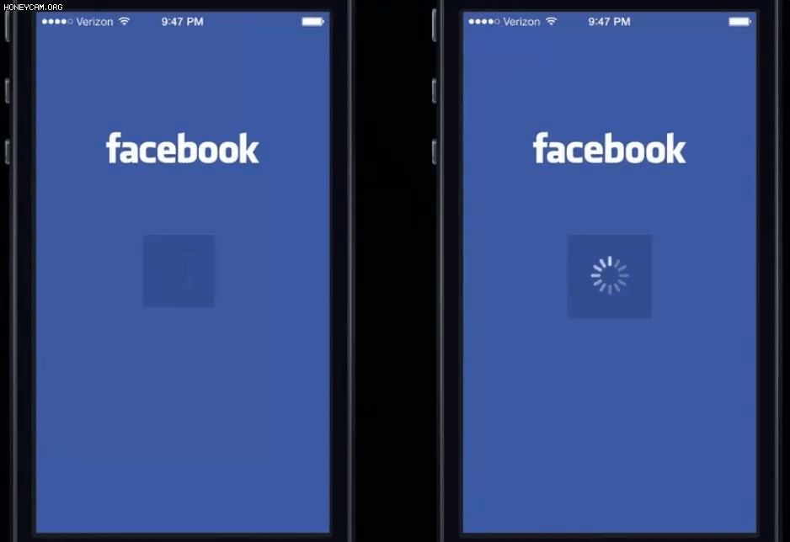
1. Видимость статуса системы
Пользователь всегда должен понимать, что происходит в данный момент в системе. Выполняя какие-то действия, пользователь должен понимать, есть у системы отклик или нет.

Slide 26
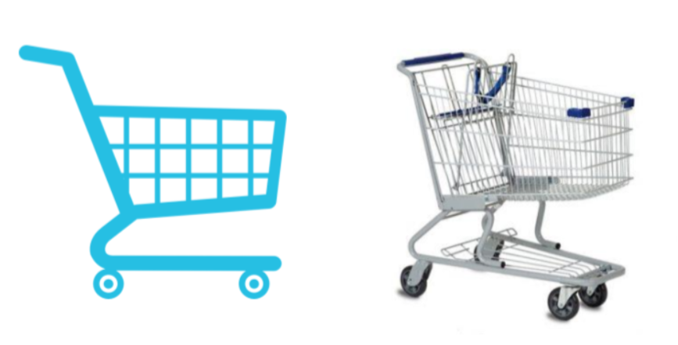
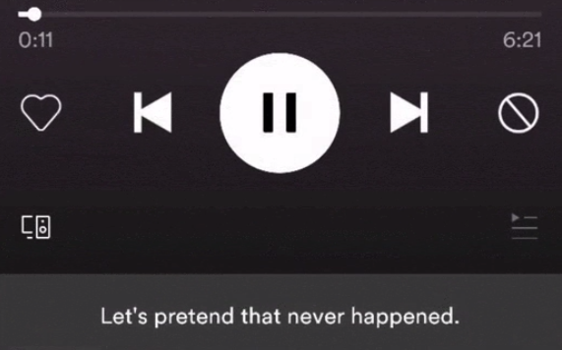
2. Схожесть системы с реальным миром
Система должна быть очень простой и не превращать взаимодействие с ней в головоломку. Символы внутри системы тоже должны быть простыми и схожими с теми, которые используются в реале.

Slide 27
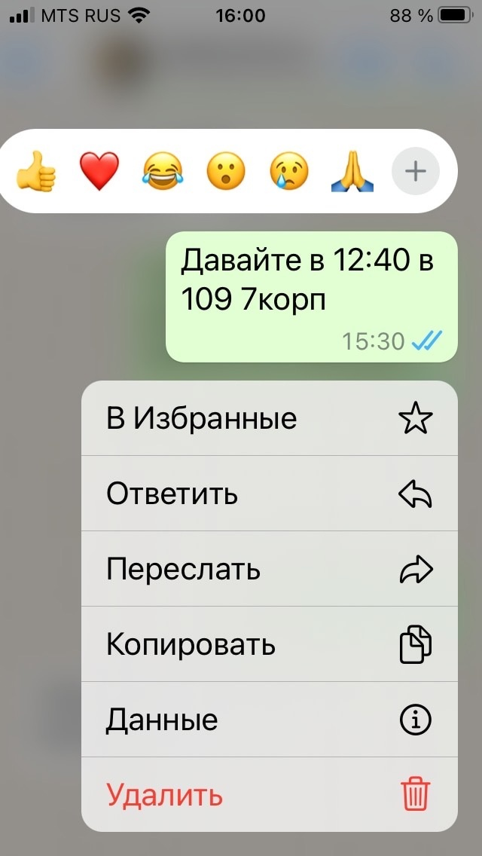
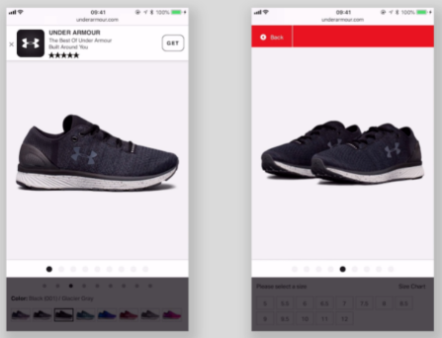
3. Свобода действий
Любая система должна предлагать возможность дублировать или отменить последнее совершенное действие.

Slide 28
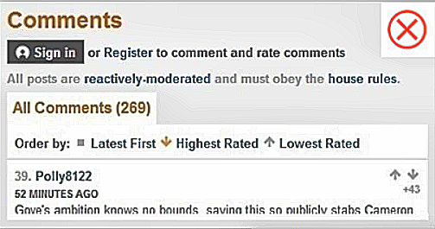
4. Стандарты
Есть стандарты однотипных систем, которых стоит придерживаться.
Любые отклонения могут привести пользователей в заблуждение.

Slide 29
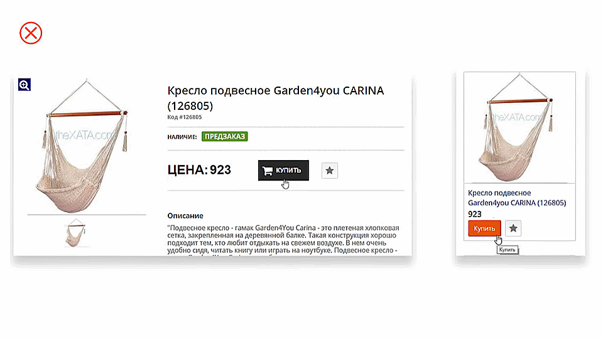
4. Стандарты
5. Предотвращение ошибок
Всегда продумывайте сценарии, в которых может возникнуть ошибка, и старайтесь ее предотвратить.

Slide 30

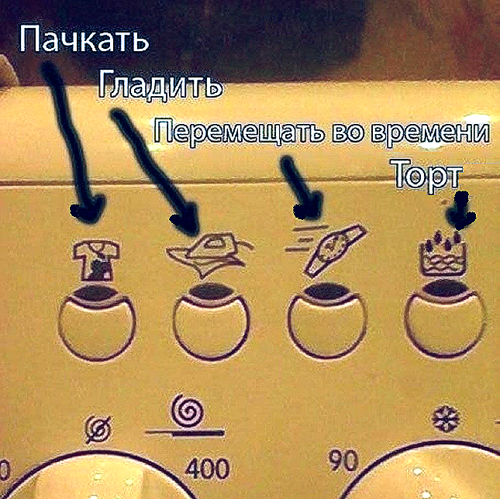

6. Узнаваемость
Всё взаимодействия должны происходить на интуитивном уровне.

Slide 31
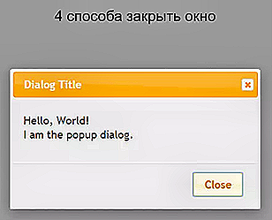
7. Гибкость
Неизвестно, каким опытом обладает пользователь, который будет использовать сайт или приложение, поэтому всегда выигрывают системы, в которых есть ускорители и возможность настраивать действия.
Система должна предоставлять пользователю несколько способов совершения действия.

Slide 32
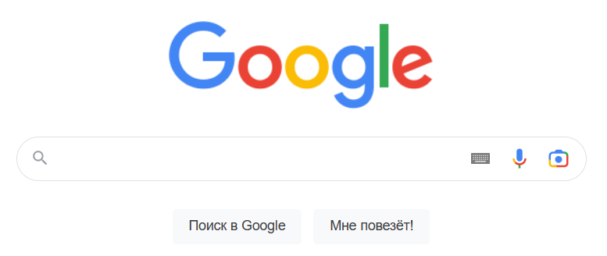
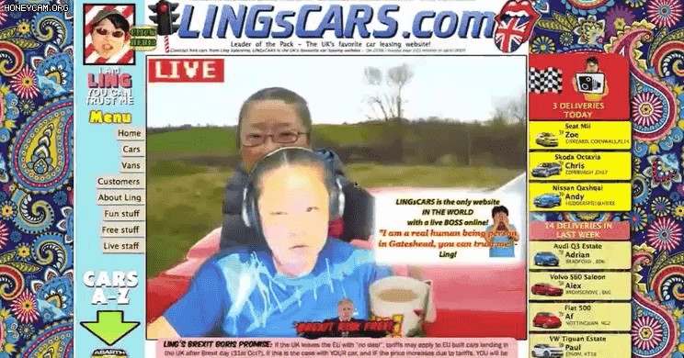
8. Простота
Чем проще сайт визуально и функционально, тем быстрее пользователь достигнет своей цели на нем.

Slide 33
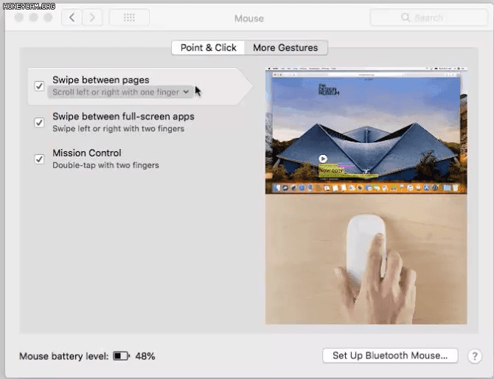
9. Понимание проблем и их решение
Невозможно избежать ошибок при работе системы.
Главное — правильно объяснить пользователю, почему произошла ошибка и что с этим делать дальше.
10. Справочные материалы и документация
У пользователя должен быть выбор: проходить обучение или нет.
Справочные материалы должны быть доступны, даже если пользователь при первом визите в систему отказался проходить обучение.

Slide 34
Навигация сайта
Навигационная система — основной критерий удобства сайта (юзабилити), отвечает за переходы между разными разделами, сортировку товаров, информацию о них, помощь при оформлении заказа.
Влияние навигационной системы на SEO:
формирует поведение пользователя, что оказывает влияние на ранжирование при поиске
влияет на индексацию в поисковиках
позволяет отображать в поисковой выдаче несколько ссылок

Slide 35
Способы улучшения навигации сайта
Тщательно разделять товары на категории
Создать категорию «Новые товары»
Добавить список «Уже просмотрено»
Обзавестись расширением типа Cross-Selling и Up-selling
Добавить функцию составных товаров
Использовать интерактивные изображения

Slide 36
Характеристики удобной и понятной навигации
Доступность (проработанная система навигации не только на главной странице интернет-магазина, но и на второстепенных)
Ясность (интуитивно понятный интерфейс)
Продуманный дизайн (учитывающий поведение покупателей на сайте на разных устройствах)

Slide 37
Вопросы
1. Какой вид сайта электронной коммерции объединяет продавцов и покупателей в едином пространстве с централизованной обработкой платежей?
A) Интернет-магазин
B) Маркетплейс
C) Цифровой магазин
D) Купонный сайт
2. Какие преимущества у использования конструкторов сайтов для создания интернет-магазина? (Выберите несколько)
A) Полный контроль над кодом
B) Быстрая настройка и мобильная адаптация
C) Низкая стоимость и готовые шаблоны
D) Ограниченная гибкость и зависимость от платформы

Slide 38
Вопросы
3. Согласно правилам подбора домена, что НЕ рекомендуется делать?
A) Использовать простые слова без двоякого толкования
B) Добавлять приставки для освобождения занятого домена (например, "shop24.ru")
C) Использовать более одного дефиса в названии
D) Выбирать домен-бренд с креативностью и краткостью
4. Что такое Cross-Selling в навигации сайта?
A) Рекомендация дополнительных товаров к основному
B) Разделение категорий на "домашние" и "офисные"
C) Добавление списка "уже просмотрено"
D) Использование интерактивных изображений

